Slide 1
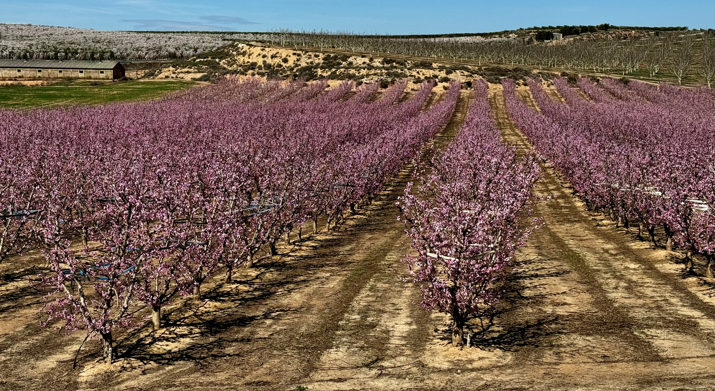




Πλέγμα Νερού-Ενέργειας-Τροφίμων-Οικοσυστημάτων:
Έξυπνες καινοτόμες προσεγγίσεις και λύσεις στον τομέα των εσπεριδοειδών
23-24 Ιουλίου 2025, Ραμπάτ
Έργο SURENEXUS: Προκλήσεις, εμπόδια και καταλύτες για το Πλέγμα WEFE

Slide 2
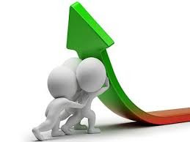


Προκλήσεις του πλέγματος WEFE
Προκλήσεις
Εμπόδια
Καταλύτες
Notes:
Goodafternoon and thenks for the invitation
Today we will introduce the planetary boundaries, but before we would like to present us and our research group.

Slide 3
1. Προκλήσεις
Τύπος πρόκλησης | Κατάταξη | Κύρια πρόκληση | Περιγραφή
Κλίμα και περιβάλλον | 1 | Κλιματική αλλαγή και ακραία φαινόμενα | Προσαρμογή και μετριασμός της κλιματικής αλλαγής, με έμφαση στην ανάπτυξη ικανοτήτων αγροτών και παραγωγών. Η αυξανόμενη ένταση και συχνότητα της ξηρασίας, οι όψιμοι παγετοί, οι καύσωνες και η εμφάνιση νέων παρασίτων επηρεάζουν αρνητικά τις αποδόσεις και την ποιότητα της παραγωγής.
Υδατικοί πόροι | 1 | Λειψυδρία, υποβάθμιση της ποιότητας και ανεπαρκής διαχείριση υδατικών πόρων | Ανάγκη για γενετική βελτίωση και προσαρμογή των καλλιεργειών, μείωση απωλειών νερού, αποδοτικά συστήματα άρδευσης και ενίσχυση των υποδομών. Προκλήσεις που σχετίζονται με τη ρύπανση και την αλατότητα, το κόστος επεξεργασίας και διαχείρισης επιφανειακών και υπόγειων υδάτων, την αξιοποίηση μη συμβατικών υδατικών πόρων, τον εμπλουτισμό υδροφορέων και τη χρήση επεξεργασμένων λυμάτων στη γεωργία. Μετάβαση προς ανθεκτική γεωργία, συμπεριλαμβανομένης της υιοθέτησης ανανεώσιμων πηγών ενέργειας.
Οικονομία και αγορά | 2 | Αυξημένη οικονομική πίεση και αστάθεια αγορών | Χαμηλές τιμές παραγωγού σε συνδυασμό με αυξανόμενο κόστος παραγωγής (ενέργεια, εισροές, μεταφορές), που εντείνουν την οικονομική πίεση. Ανάγκη εφαρμογής της προσέγγισης του Πλέγματος WEFE και καλύτερης ενσωμάτωσης των αγροδιατροφικών αλυσίδων αξίας.
Κοινωνία και εργασία |  | Δημογραφική γήρανση, περιορισμένη ανανέωση γενεών και έλλειψη εργατικού δυναμικού | Σημαντικές κοινωνικές επιπτώσεις, δυσκολία στην ανανέωση των γενεών και στην κάλυψη των εποχικών αναγκών σε εργατικό δυναμικό.
Τεχνολογία και βιωσιμότητα | 3 | Χαμηλά επίπεδα καινοτομίας και επίμονες προκλήσεις βιωσιμότητας | Περιορισμένη ανάπτυξη δεξιοτήτων και ψηφιακών εργαλείων, δυσκολίες στην υιοθέτηση αγροοικολογικών πρακτικών, ζητήματα που σχετίζονται με την ανακύκλωση πλαστικών και την υγεία ανθρώπων και ζώων. Ανάγκη ενίσχυσης της καινοτομίας και εφαρμογής προηγμένων τεχνολογιών στην επεξεργασία και επαναχρησιμοποίηση νερού.
Εμπορευματοποίηση |  | Ισχυρή εξάρτηση από τις αγορές και περιορισμένη προστιθέμενη αξία στην παραγωγή | Ισχυρή εξάρτηση από περιορισμένο αριθμό αγορών και απώλεια ευκαιριών στις τοπικές και βιολογικές αγορές.
Νομοθεσία και διοίκηση |  | Ρυθμιστική πολυπλοκότητα και διοικητική γραφειοκρατία | Ρυθμιστική αστάθεια, συχνές αλλαγές πλαισίου, δυσκολίες πρόσβασης σε επιδοτήσεις και αυξημένη διοικητική επιβάρυνση.
Notes:
Goodafternoon and thenks for the invitation
Today we will introduce the planetary boundaries, but before we would like to present us and our research group.

Slide 4
2. Εμπόδια
Τύποι εμποδίων | Περιγραφή
Θεσμοί και διακυβέρνηση | Θεσμικός κατακερματισμός και ανεπαρκής συντονισμός μεταξύ τομέων (νερό, ενέργεια, γεωργία, περιβάλλον). Απουσία ολοκληρωμένων πλαισίων διακυβέρνησης για το Πλέγμα WEFE. Αποσπασματικές τομεακές πολιτικές και αποφάσεις χωρίς διατομεακή συνέργεια.
Οικονομία και χρηματοδότηση | Υψηλά αρχικά κόστη για αποδοτικά συστήματα νερού, ΑΠΕ και αγροοικολογικές πρακτικές. Περιορισμένη πρόσβαση μικρών παραγωγών και συνεταιρισμών σε πράσινη χρηματοδότηση. Ανεπαρκή οικονομικά κίνητρα ευθυγραμμισμένα με τη λογική του Πλέγματος WEFE. Αποσπασματική παρακολούθηση και ενσωμάτωση των Στόχων Βιώσιμης Ανάπτυξης (ΣΒΑ).
Τεχνολογία και ψηφιακά δεδομένα | Έλλειψη ολοκληρωμένων και διαλειτουργικών δεδομένων μεταξύ τομέων. Χάσμα μεταξύ επιστημονικής γνώσης και πρακτικής διαχείρισης. Χαμηλή υιοθέτηση τεχνολογιών Πλέγματος WEFE (ψηφιακά εργαλεία, αισθητήρες, DSS). Περιορισμένες συμβουλευτικές υπηρεσίες και εκπαιδευτικά προγράμματα για το WEFE.
Κοινωνία και πολιτισμός | Περιορισμένη κατανόηση της έννοιας του Πλέγματος WEFE από βασικούς φορείς. Αντίσταση στην αλλαγή και προσκόλληση σε παραδοσιακές πρακτικές. Έλλειψη ανάπτυξης ικανοτήτων σε ολοκληρωμένες και βιώσιμες προσεγγίσεις.
Περιβάλλον και χωρική ανάπτυξη | Αυξανόμενη κλιματική ευπάθεια (ξηρασίες, καύσωνες, παγετοί). Εδαφικές ανισότητες σε υποδομές, υπηρεσίες και θεσμική υποστήριξη, ιδίως σε αγροτικές περιοχές.
Νομοθεσία | Άκαμπτοι τομεακοί κανονισμοί που περιορίζουν τη διατομεακή δράση. Νομική αβεβαιότητα για καινοτόμες εφαρμογές (επαναχρησιμοποίηση νερού, βιοενέργεια). Ανεπαρκής αναγνώριση των οικοσυστημικών υπηρεσιών στα νομικά πλαίσια.
Notes:
Goodafternoon and thenks for the invitation
Today we will introduce the planetary boundaries, but before we would like to present us and our research group.

Slide 5
3. Καταλύτες
Τύποι καταλυτών | Περιγραφή
Θεσμοί και διακυβέρνηση | Δημιουργία διατομεακών μηχανισμών συντονισμού, όπως πλατφόρμες Πλέγματος (Nexus) και κοινές τεχνικές επιτροπές. Ανάπτυξη ολοκληρωμένων πολιτικών που αντιμετωπίζουν οριζόντια το νερό, την ενέργεια, τον αγροδιατροφικό τομέα και τα οικοσυστήματα. Σχεδιασμός περιφερειακών στρατηγικών με προσέγγιση Πλέγματος (Nexus), ενταγμένων στις στρατηγικές περιφερειακής ανάπτυξης.
Οικονομία και χρηματοδότηση | Θέσπιση πράσινων φορολογικών κινήτρων και επιδοτήσεων για έργα με πολυτομεακό αντίκτυπο. Δημιουργία εξειδικευμένων χρηματοδοτικών ταμείων για το Πλέγμα WEFE σε ευρωπαϊκό, εθνικό ή περιφερειακό επίπεδο. Ανάπτυξη μικτών χρηματοδοτικών εργαλείων (δημόσιου–ιδιωτικού τομέα) για τη στήριξη βιώσιμων έργων. Ενσωμάτωση της αξίας των οικοσυστημικών υπηρεσιών στα χρηματοδοτικά και επενδυτικά μοντέλα.
Τεχνολογία και ψηφιακά δεδομένα | Ανάπτυξη ολοκληρωμένων πλατφορμών δεδομένων, προσβάσιμων σε διαφορετικούς τομείς και φορείς. Εφαρμογή ψηφιακών συστημάτων υποστήριξης αποφάσεων που ενσωματώνουν μεταβλητές νερού, ενέργειας, τροφίμων και οικοσυστημάτων Aναδυόμενες τεχνολογίες (ΤΝ, ψηφιακά δίδυμα, αισθητήρες IoT κ.ά.). Καθιέρωση κοινών δεικτών Πλέγματος WEFE για εναρμονισμένη παρακολούθηση και αξιολόγηση.
Κοινωνία και πολιτισμός | Ανάπτυξη στοχευμένων εκπαιδευτικών προγραμμάτων για το Πλέγμα WEFE που απευθύνονται σε τεχνικούς, αγρότες, δημόσιες αρχές και φοιτητές. Ενίσχυση συμμετοχικών διαδικασιών και συνδημιουργίας με τοπικούς φορείς και κοινότητες. Μετασχηματισμός του αφηγήματος πολιτικής, από τομεακή λογική σε συστημική προσέγγιση. Υλοποίηση δράσεων επίδειξης και ανάδειξη τοπικών ιστοριών επιτυχίας, με στόχο την ενίσχυση της εμπιστοσύνης και την αναπαραγωγή καλών πρακτικών.
Περιβάλλον και χωρική ανάπτυξη | Ανάπτυξη κοινόχρηστων πράσινων και μπλε υποδομών, όπως αναβαθμίδες, φυσικοί ταμιευτήρες και βιοφίλτρα. Προώθηση κοινοτικής διαχείρισης φυσικών πόρων μέσω συνεργατικών μοντέλων διακυβέρνησης. Εφαρμογή συμμετοχικών χωρικών διαγνωστικών εργαλείων για τον εντοπισμό προτεραιοτήτων και ευπαθειών υπό το πρίσμα του Πλέγματος WEFE.
Νομοθεσία | Αναθεώρηση και εναρμόνιση του κανονιστικού πλαισίου για την ενίσχυση της διατομεακής δράσης (π.χ. επαναχρησιμοποίηση νερού, αγροβολταϊκά συστήματα). Θέσπιση ευέλικτων και προσαρμοστικών νομικών πλαισίων που επιτρέπουν την καινοτομία και την προσαρμογή σε κλιματικά σενάρια Ενσωμάτωση του Πλέγματος WEFE στην περιβαλλοντική και χωρική νομοθεσία (υδρολογικά σχέδια, ΚΑΠ, χωροταξικός σχεδιασμός).
Notes:
Goodafternoon and thenks for the invitation
Today we will introduce the planetary boundaries, but before we would like to present us and our research group.

